Slide 1
SOCn5010 Analýza sociálních sítí
Přednáška 2: Sítě a struktura

Slide 2
Strukturální analýza
Chování – strukturální omezení a pobídky spíše než „vnitřní“ síla (forma vztahů vs. jejich obsah)
Analýza vztahů mezi jednotkami než jednotek samotných (koalice strukturující politický konflikt)
Jak vztahy mezi jednotkami ovlivňují aktivitu jednotky?
Struktura jako síť sítí (whole network approach)
Analýza zaměřená na struktury vztahů spíše než na proměnné a standardní statistické (korelační) aplikace (strukturní ekvivalence)

Slide 3
Strukturalismus
Studium celých sítí – současný náhled na celek i jeho části
Studium ego-sítí (nebo osobních sítí) – důležitost primárních vztahů v sociálních systémech a jejich transformace (kapitalismus, urbanizace …)
Jak síťové charakteristiky ovlivňují integraci sociálních systémů?

Slide 4
Principy strukturální analýzy
Strukturované vztahy poskytují lepší vysvětlení lidského chování než osobnostní charakteristiky (nenahlížejí na jedince jako na nezávislé jednotky, což mj. vede k nahlížení norem jako toho, co vede lidské chování) (politická participace)
Normy povstávají z umístění ve strukturovaných systémech sociálních vztahů: nejsou příčinami těchto vztahů (osobní normy/postoje vs. chování)
Sociální struktury determinují fungování dyadických (párových) vztahů (příbuzenství, práce)
Svět se skládá ze sítí, ne ze skupin (politický aktivismus)
Strukturální metody nahrazují analýzu založenou na metodologickém individualismu (jednotka analýzy – vztah, jeho atribut – vzorec)

Slide 5
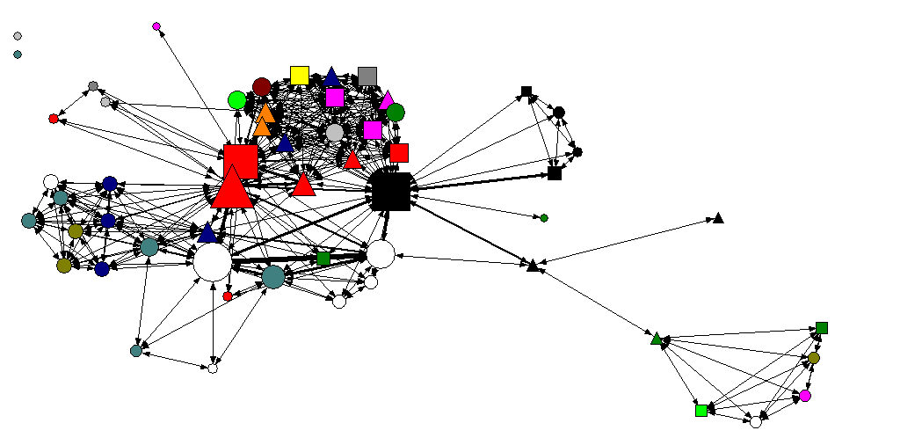
Základní analytické principy
Vazby jsou obvykle asymetricky reciproční, a liší se ve svém obsahu a intenzitě (spolupráce, moc, komunikace)

Slide 6
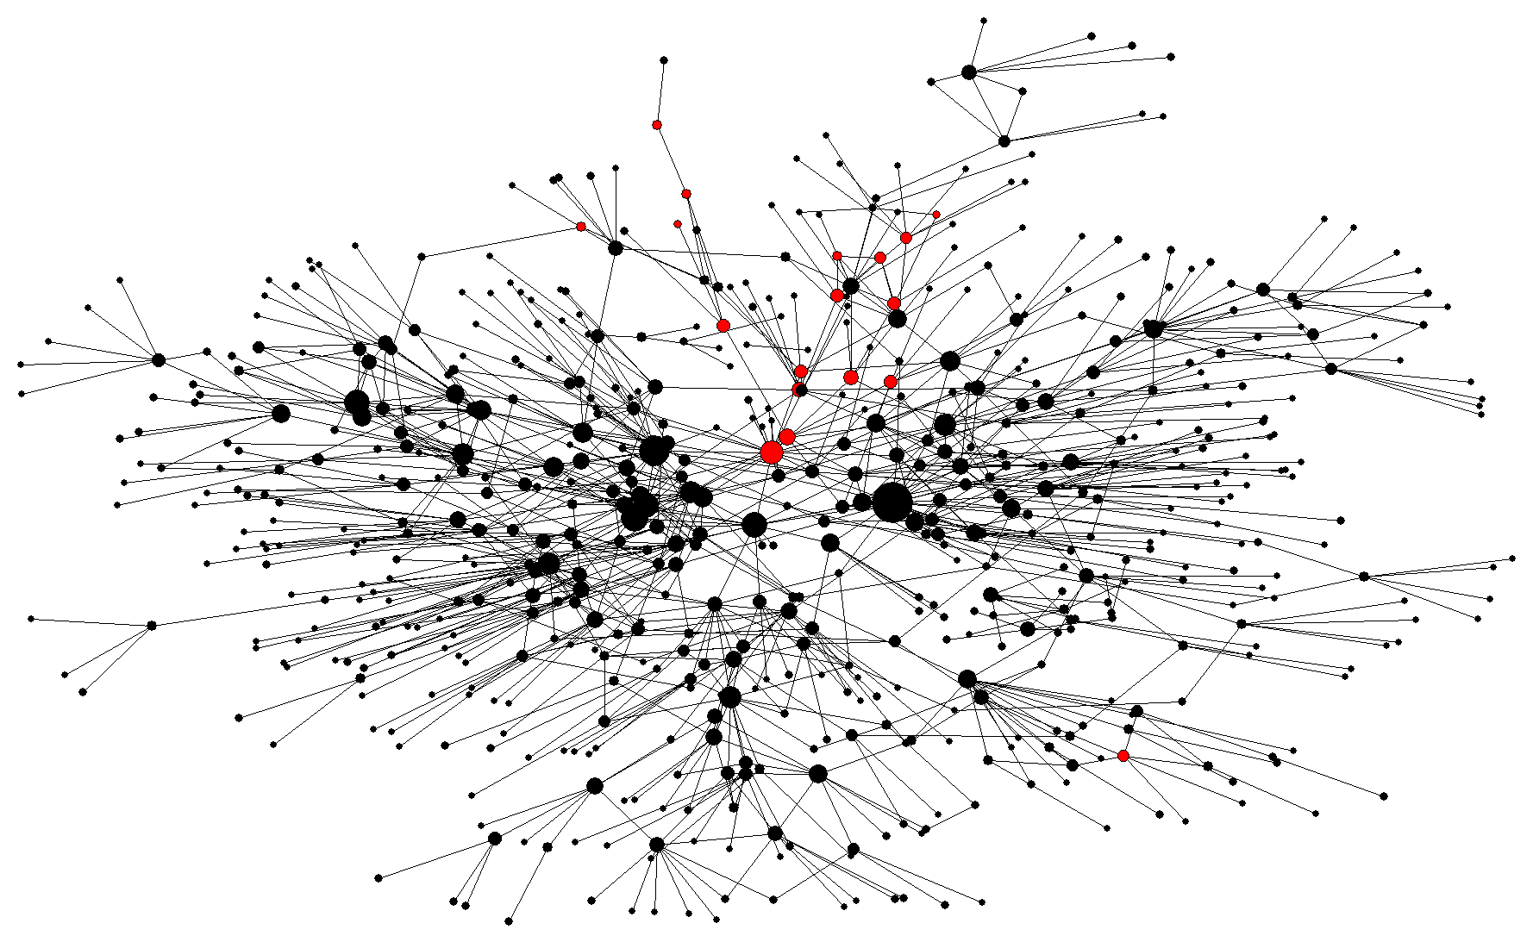
Základní analytické principy
Vazby propojují členy sítě přímo i nepřímo – musí být tedy analyzovány v kontextu celé sítě (pozice, propojenost)

Slide 7
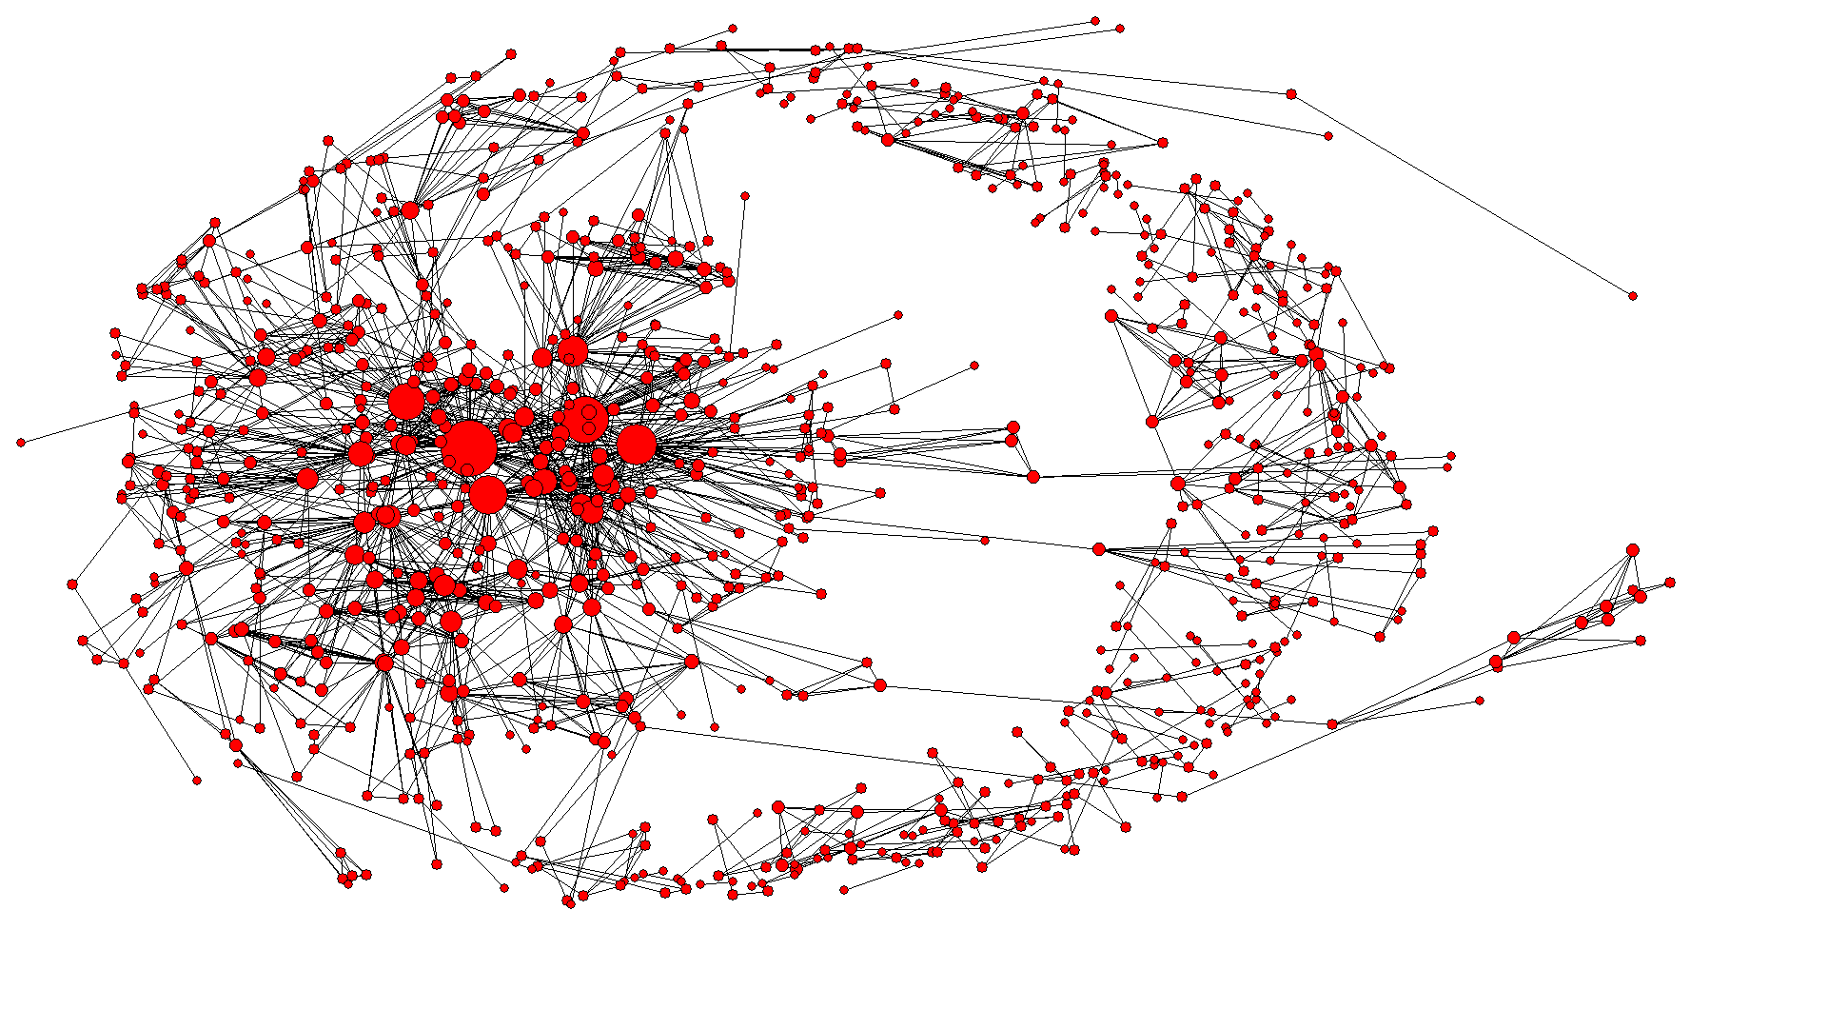
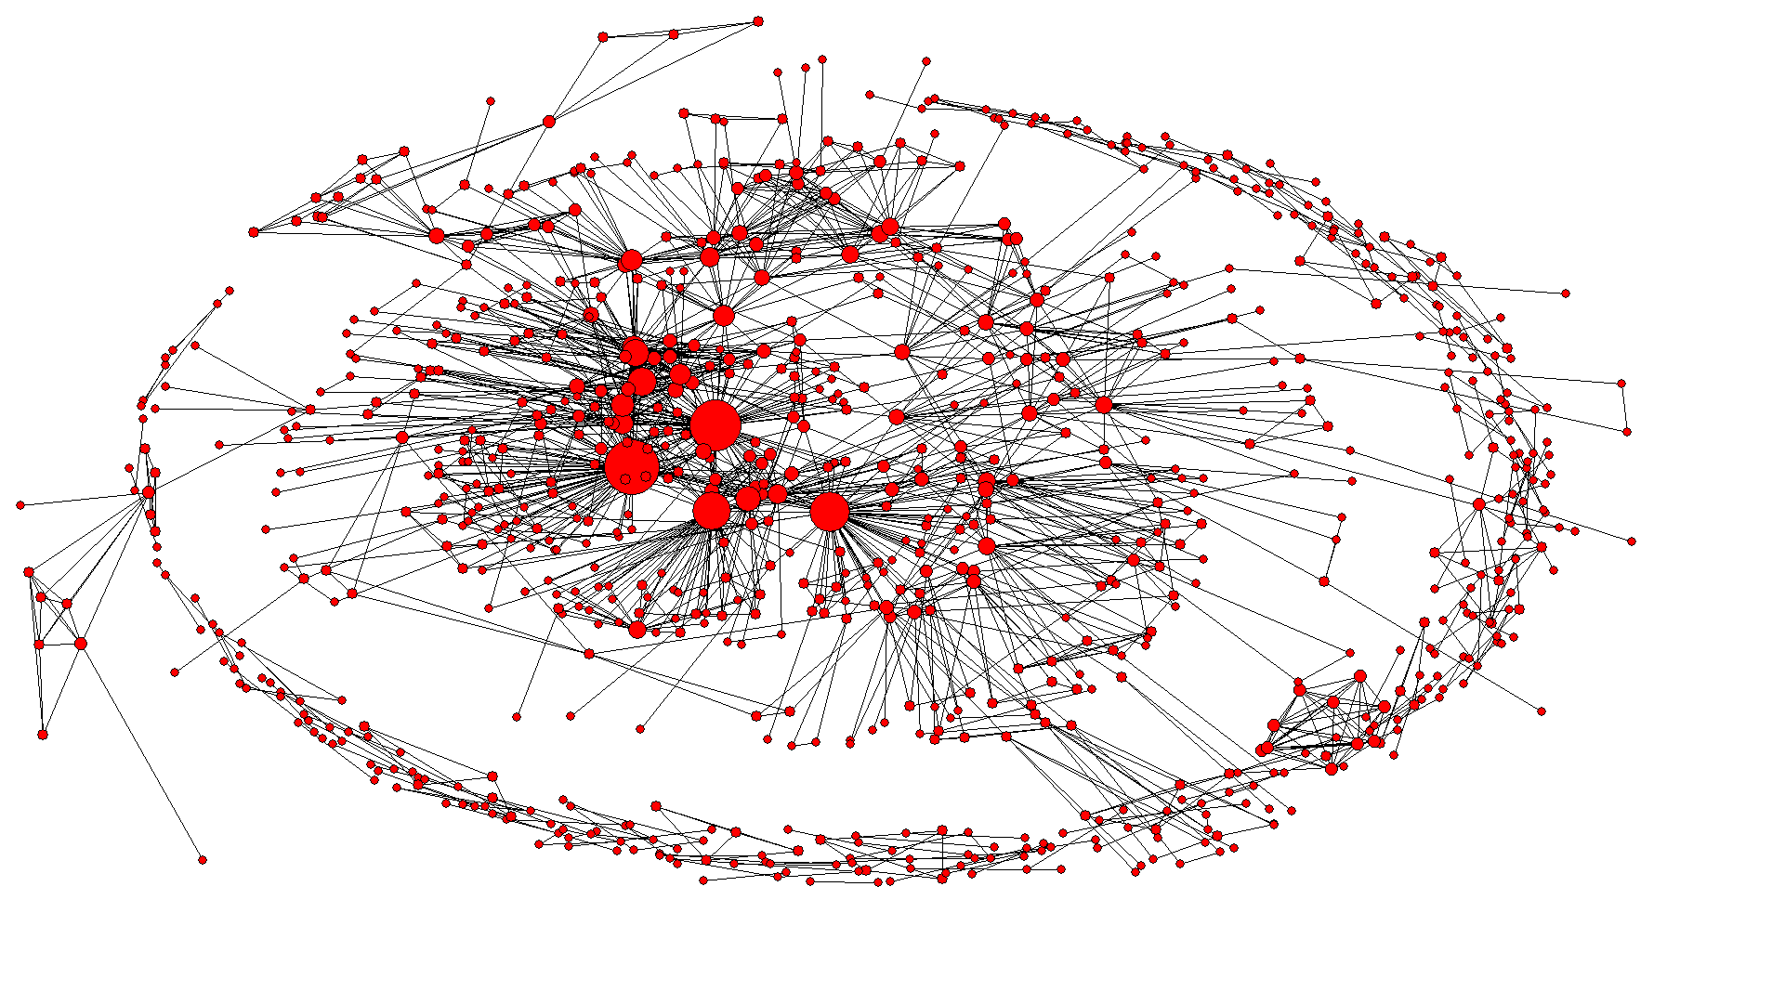
Základní analytické principy
Strukturující sociální vazby vytváří nenáhodné sítě – shluky, hranice a vzájemná křížení (koalice, shluky)

Slide 8
Základní analytické principy
Vzájemná křížení propojují shluky jedinců (organizace, události, …) stejně jako jedince

Slide 9
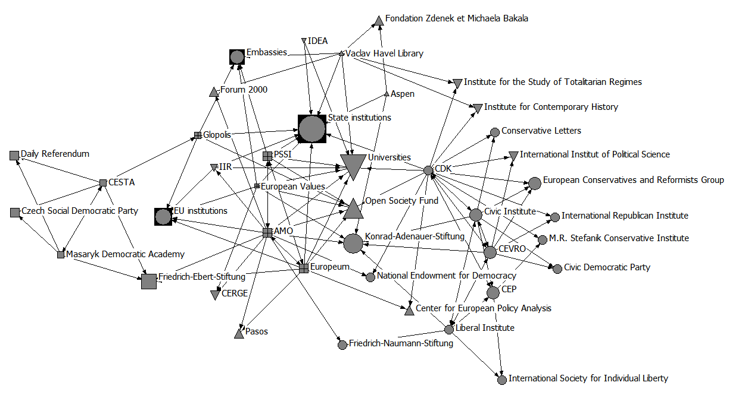
Základní analytické principy
Asymetrické vazby a komplexní sítě nerovnoměrně distribuují vzácné zdroje
Síť strukturuje kooperační i konkurenční aktivity k zajištění vzácných zdrojů

Slide 10
Základní analytické principy
Asymetrické vazby a komplexní sítě nerovnoměrně distribuují vzácné zdroje

Slide 11
Základní analytické principy
Síť strukturuje kooperační i konkurenční aktivity k zajištění vzácných zdrojů

Slide 12
Shrneme-li:
Vztahy, ne atributy! – kauzalita spočívá v sociální struktuře, ne v jedinci (i když lidé s podobnými aributy dělají časo podobné věci, je to tím, že sdílí podobné místo v sociální struktuře, která jim poskytuje stejné omezení a příležitosti)
Sítě, ne skupiny! – zakořeněnost v síti není binární, existuje mnoho úrovní, mnohost členství a překrývající se vztahy mezi skupinami
Vztahy ve vztahovém kontextu! – nejen vazby samotné, ale vzorce těchto vztahů jsou klíčové – příležitosti a omezení poskytují nejen pozice uzlu, ale také pozice jiných uzlů

Slide 13
Seminář

Slide 14
Network structure
Dyad – relation between two nodes (often reciprocical)
Triad – group of 3 nodes and various relatuions mong them
Sub-group – group of part of the actors and relations among them
Group – set of all actors whose relations will be examined
Tie – set of all relations of a certain type
Social network – definite set of actors and relation/s amog them

Slide 15
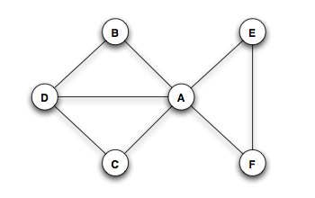
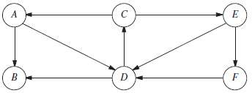
Conceptualizing networks: graphs
Graphs
Mathematical object consisting of a set of vertices and edges
Two vertices are adjacent when connected by an edge
Directed and undirected networks ( )
Directed - vertices send a tie (arc)
Undirected – tie is always reciprocated (edge)

Slide 16
Conceptualizing networks: graphs
Conceptualization of ties
Path – sequence of adjacent nodes, respects the direction of ties, never revisits a node
Trail – sequence which revisits nodes but never revisits edge
Walk – revisits nodes, revisits edge(s)
Geodesic – shortest path between two vertices
Bridge – edge without which two groups of nodes would be separated
Component – maximal set of nodes in which every node may reach every other by some path
Ties may have values (occurences, exchange volume, duration, …)

Slide 17
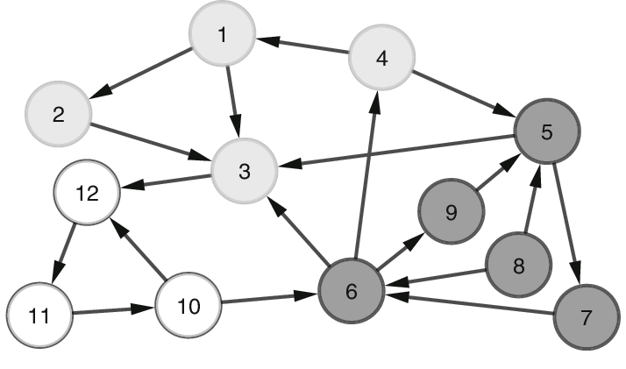
Conceptualizing networks: graphs
walk

Slide 18
Conceptualizing networks: graphs
trail

Slide 19
Conceptualizing networks: graphs
path

Slide 20
Conceptualizing networks: graphs
geodesic

Slide 21
Conceptualizing networks: graphs
bridge

Slide 22
Conceptualizing networks: graphs
component

Slide 23
Conceptualizing networks: adjacency matrix
Adjacency matrix
Always square
Arc – directed network - from row to column!
Edge – undirected network - symmetric matrix
 | Other | Anarchist | Agrarian | Hright | Minor | Cultural | Labour | Peace | SocDem | Enviro | Commun | Relig | Marx | Trotskyite
Other | 0 | 1 | 1 | 1 | 0 | 0 | 1 | 0 | 1 | 2 | 6 | 2 | 3 | 3
Anarchist | 1 | 24 | 1 | 1 | 1 | 0 | 1 | 3 | 1 | 5 | 4 | 3 | 3 | 6
Agrarian | 1 | 1 | 0 | 1 | 0 | 0 | 1 | 0 | 1 | 2 | 4 | 2 | 3 | 2
Hright | 1 | 1 | 1 | 0 | 0 | 1 | 1 | 1 | 1 | 4 | 4 | 2 | 4 | 2
Minor | 0 | 1 | 0 | 0 | 12 | 6 | 0 | 12 | 0 | 2 | 7 | 15 | 0 | 4
Cultural | 0 | 0 | 0 | 1 | 6 | 2 | 0 | 5 | 0 | 2 | 2 | 8 | 1 | 0
Labour | 1 | 1 | 1 | 1 | 0 | 0 | 0 | 0 | 1 | 2 | 7 | 2 | 3 | 2
Peace | 0 | 3 | 0 | 1 | 12 | 5 | 0 | 10 | 0 | 4 | 5 | 10 | 1 | 9
SocDem | 1 | 1 | 1 | 1 | 0 | 0 | 1 | 0 | 0 | 2 | 4 | 2 | 3 | 2
Enviro | 2 | 5 | 2 | 4 | 2 | 2 | 2 | 4 | 2 | 4 | 10 | 5 | 8 | 7
Commun | 6 | 4 | 4 | 4 | 7 | 2 | 7 | 5 | 4 | 10 | 20 | 13 | 13 | 13
Relig | 2 | 3 | 2 | 2 | 15 | 8 | 2 | 10 | 2 | 5 | 13 | 14 | 6 | 7
Marx | 3 | 3 | 3 | 4 | 0 | 1 | 3 | 1 | 3 | 8 | 13 | 6 | 6 | 6
Trotskyite | 3 | 6 | 2 | 2 | 4 | 0 | 2 | 9 | 2 | 7 | 13 | 7 | 6 | 6

Slide 24
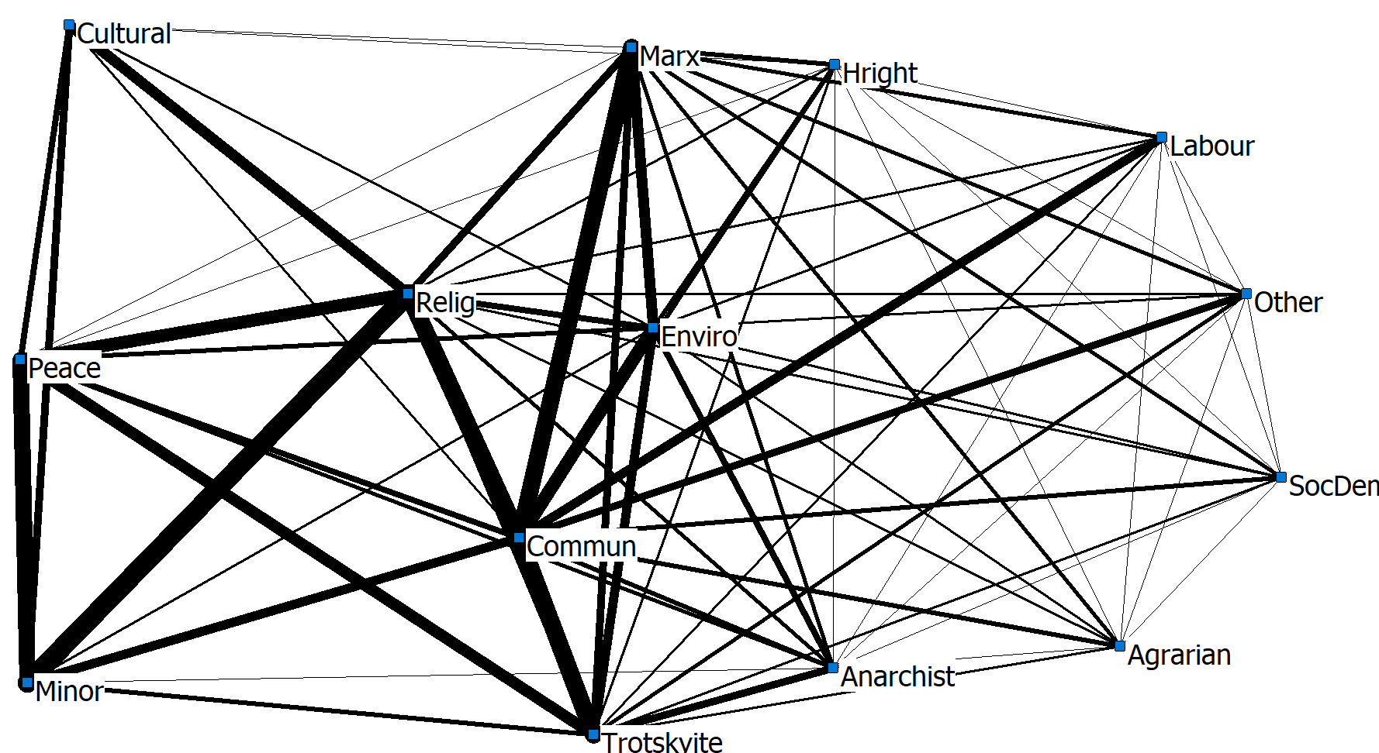
 | Other | Anarchist | Agrarian | Hright | Minor | Cultural | Labour | Peace | SocDem | Enviro | Commun | Relig | Marx | Trotskyite
Other | 0 | 1 | 1 | 1 | 0 | 0 | 1 | 0 | 1 | 2 | 6 | 2 | 3 | 3
Anarchist | 1 | 24 | 1 | 1 | 1 | 0 | 1 | 3 | 1 | 5 | 4 | 3 | 3 | 6
Agrarian | 1 | 1 | 0 | 1 | 0 | 0 | 1 | 0 | 1 | 2 | 4 | 2 | 3 | 2
Hright | 1 | 1 | 1 | 0 | 0 | 1 | 1 | 1 | 1 | 4 | 4 | 2 | 4 | 2
Minor | 0 | 1 | 0 | 0 | 12 | 6 | 0 | 12 | 0 | 2 | 7 | 15 | 0 | 4
Cultural | 0 | 0 | 0 | 1 | 6 | 2 | 0 | 5 | 0 | 2 | 2 | 8 | 1 | 0
Labour | 1 | 1 | 1 | 1 | 0 | 0 | 0 | 0 | 1 | 2 | 7 | 2 | 3 | 2
Peace | 0 | 3 | 0 | 1 | 12 | 5 | 0 | 10 | 0 | 4 | 5 | 10 | 1 | 9
SocDem | 1 | 1 | 1 | 1 | 0 | 0 | 1 | 0 | 0 | 2 | 4 | 2 | 3 | 2
Enviro | 2 | 5 | 2 | 4 | 2 | 2 | 2 | 4 | 2 | 4 | 10 | 5 | 8 | 7
Commun | 6 | 4 | 4 | 4 | 7 | 2 | 7 | 5 | 4 | 10 | 20 | 13 | 13 | 13
Relig | 2 | 3 | 2 | 2 | 15 | 8 | 2 | 10 | 2 | 5 | 13 | 14 | 6 | 7
Marx | 3 | 3 | 3 | 4 | 0 | 1 | 3 | 1 | 3 | 8 | 13 | 6 | 6 | 6
Trotskyite | 3 | 6 | 2 | 2 | 4 | 0 | 2 | 9 | 2 | 7 | 13 | 7 | 6 | 6

Slide 25
Conceptualizing networks: geodesic distance matrix

Slide 26
Network boundaries
Often fuzzy
Realistic approach: boundaries are defined and set by the actors themselves (according to their perceptions) - respondent-driven sampling
Nominalist approach: boundaries are defined by the analysts according to his/her conceptualization of research problem – analyst-driven sampling
combination (e.g. theoretical sample reviewed by respondents)
Related to the validity of research (Is network complete? Are all relevant ties included?)

Slide 27
References
BORGATTI, Stephen P., Martin G. EVERETT and Jeffrey C. JOHNSON. 2013. Analyzing Social Networks. Thousand Oaks, CA: Sage
CROSSLEY, Nick. 2010. Towards Relational Sociology. Abingdon: Routledge.
PRELL, Christine. 2012. Social Network Analysis: History, Theory & Methodology. Los Angeles: Sage.
KNOKE, David, and Song YANG. 2008. Social network analysis. Thousand Oaks: Sage.

